Slide 1
Configuración de NAT
En el ejercicio de clase:
Se tiene el diseño de una red ya establecida.
Se cuenta con un subneteo con máscaras de longitud variable (VLSM).
Se trabajará con una red privada 10.x.x.x.
Se instalará el servicio de NAT.
Se instalará un servidor con direccionamiento estático para accederlo desde el exterior.

Slide 2
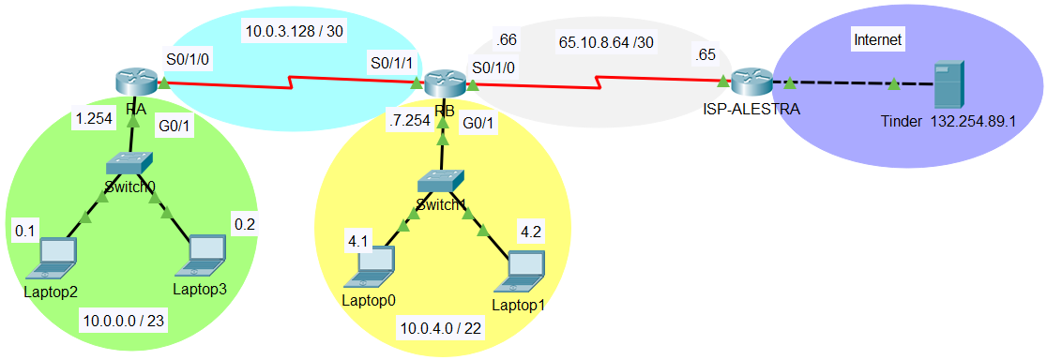
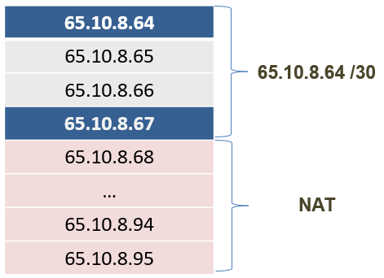
Configuración de NAT
Pool IPs públicas: 65.10.8.64 /27

